Slide 1
Python 2022
Proyecto Final

Slide 2
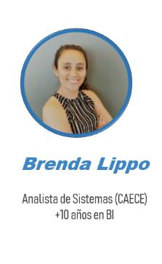
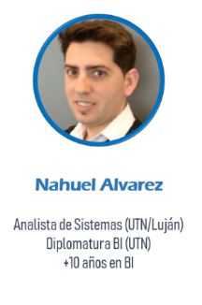
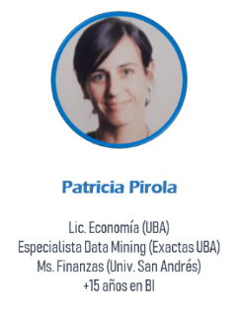
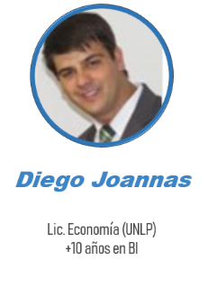
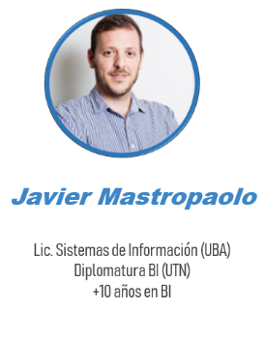
About Us…
Somos un equipo interdisciplinario especializado en Datos. Nuestra formación y experiencia diversa, se complementa para la construcción colectiva de las mejores aptitudes de un Data Engineer, Data Scientist y Data Viz.

Slide 3
About The Project…
Por un error administrativo de un agente Externo, fuimos asignados a un curso de Python con orientación a desarrollo web y no a manipulación de datos. Aún así, y lejos de abandonar el curso, sacamos el mayor provecho durante el primer tramo focalizado en Python –altamente motivados por su aplicación a nuestro ámbito de interés- e intentamos hacer lo que pudimos en el último tramo focalizado en Django –donde nos enfrentamos con nuestras mayores limitaciones-.
Tratamos de reorientar la propuesta del Trabajo Final a una temática familiar y de interés para nosotros, buscando la forma de que lo aprendido en este curso nos permita sumar una nueva aptitud al equipo: expresar en un prototipo de desarrollo in house, una necesidad para su posterior desarrollo tercerizado.

Slide 4
Mantenedor de Dimensiones Web
Gestionando la parametría de usuario de manera ágil

Slide 5
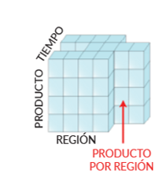
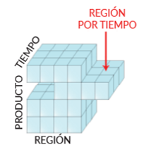
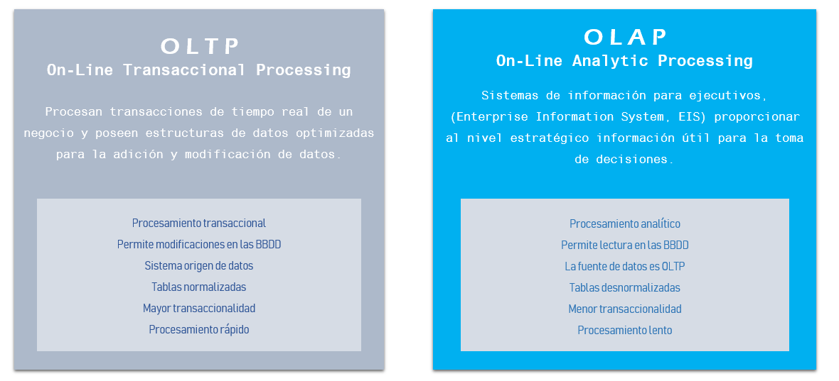
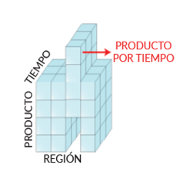
Descripción de la Necesidad
Una Entidad Financiera nos contacta para desarrollar un aplicativo web para gestionar la parametría de usuario en su Datawarehouse.
Existe una parametría específica, que excede al mundo OLTP, dado que se genera y administra en el mundo OLAP. Esta parametría es requerida por los usuarios de negocio para generar información de gestión relevante y consiste generalmente, en renombrar/reasignar/agrupar valores provenientes de los sistemas transaccionales, creando dimensiones de análisis conforme a definiciones de negocio.

Slide 6
Diseño de la Solución
Se proponer al cliente, avanzar con un MVP de la solución abarcando la siguientes funcionalidades:
Visualización de Entidades sobre las que se requiere aplicar parametría de usuario (*)
Desarrollar el flujo de un ABM completo sobre una Entidad
Desarrollar registro/log in/log out sobre la Aplicación
(*) La Aplicación deberá conectarse a la Base de Publicación del Datawarehouse, y deberán mapearse aquellas tablas maestro de cada Entidad sobre la que se aplique parametría de usuario. Para el MVP se simula este punto conectándose contra una base en SQLite.

Slide 7
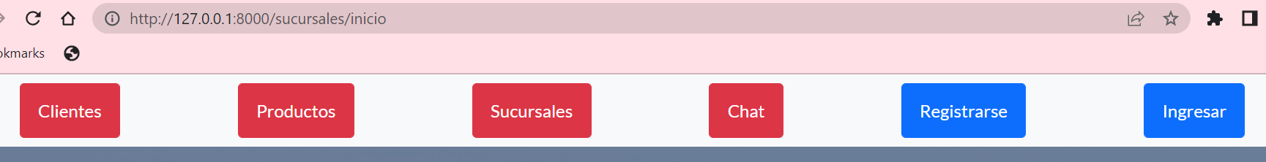
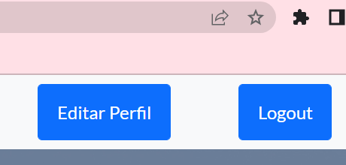
Vista Inicial
USUARIO
MENSAJERÍA
ENTIDADES
Funcionalidades
CRUD
(para Entidad Cliente)
Registración
Log-In
Log-Out
Editar Perfil

Slide 8

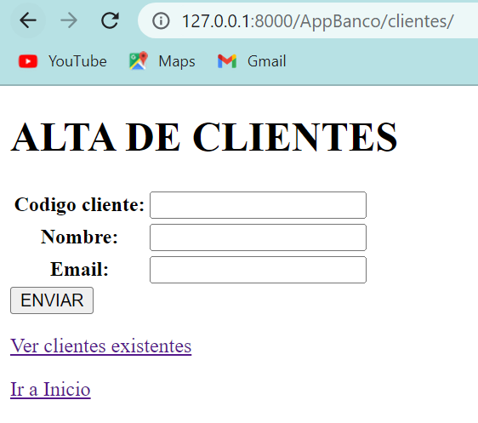
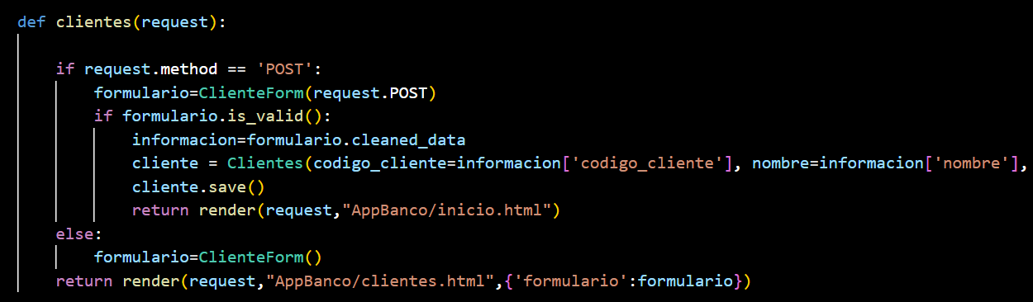
[C]reate
[
Para dar de alta un Cliente, debe ingresar el código (ej. para este MVP se puede cargar el CUIT y en un desarrollo posterior, se puede desarrollar algún secuencial interno), nombre y email. Todos los campos son de carga obligatoria, aunque sólo se valida la estructura de datos de “Código Cliente” (numérico) y “Email”.

Slide 9
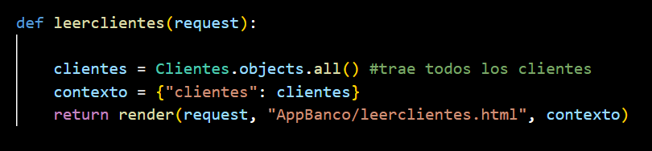
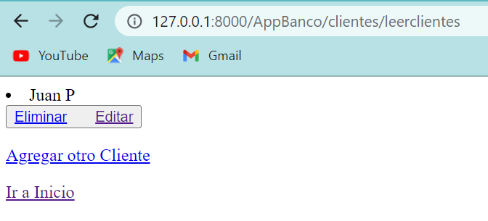
[R]ead

Slide 10
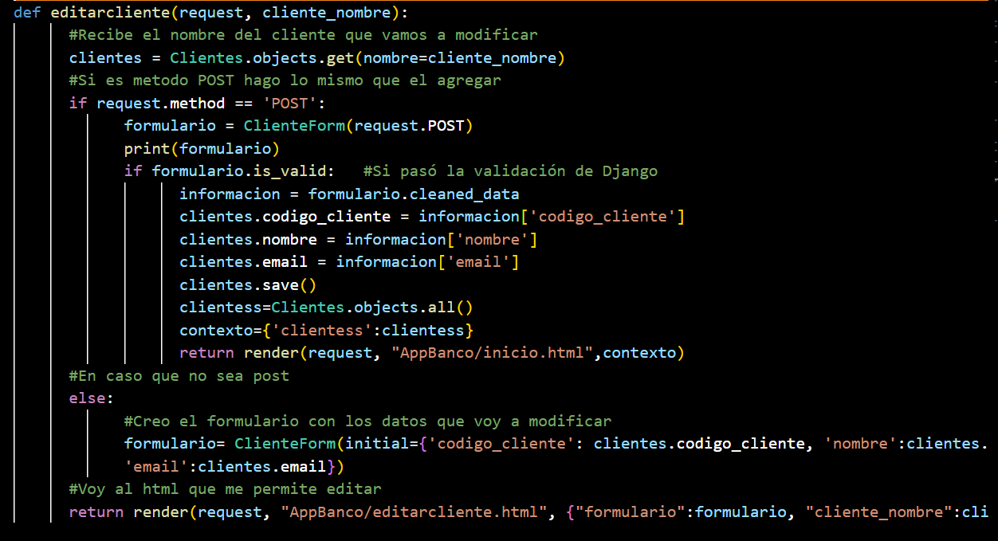
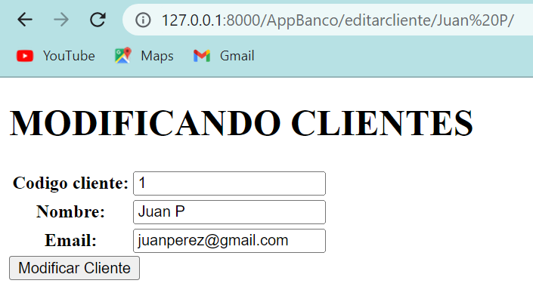
[U]pdate
Es posible modificar cualquier campo y las validaciones que se realizan para un update, son las mismas que aplican para el create.

Slide 11
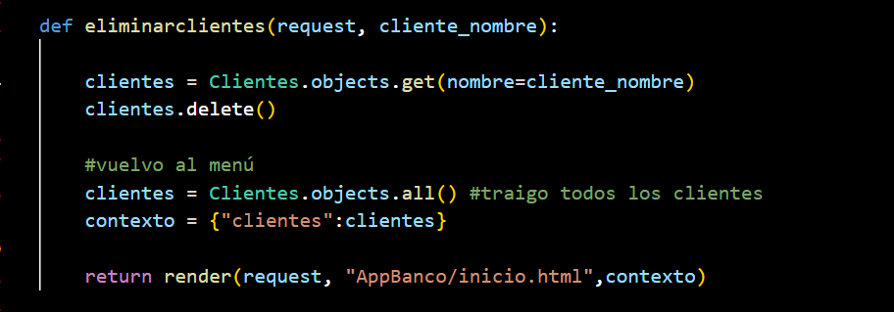
[D]elete
Al elegir delete para un cliente, retorna al homepage.
Si hubiera más de un cliente, cada cliente aparece con su opción “eliminar”/”editar”.

Slide 12

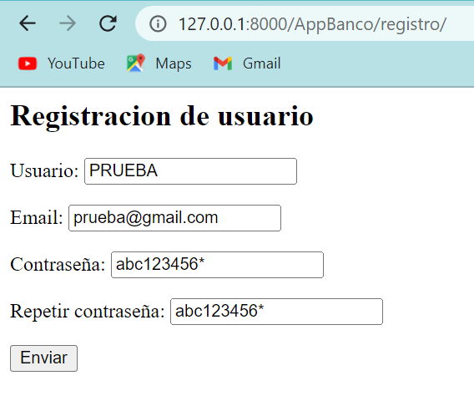
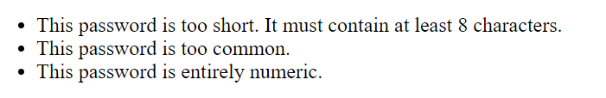
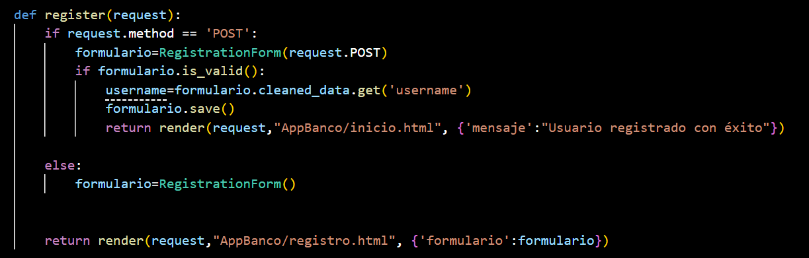
Registración de Usuario
El usuario deberá darse de alta con username, email y contraseña. El método solo valida la estructura de la contraseña. En caso de ser válida, retorna a homepage. Caso contrario, expone requisitos de la contraseña para que el usuario corrija contraseña.

Slide 13

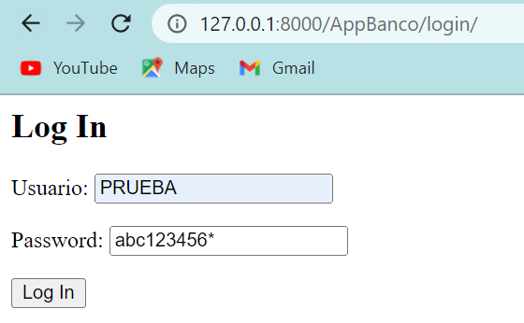
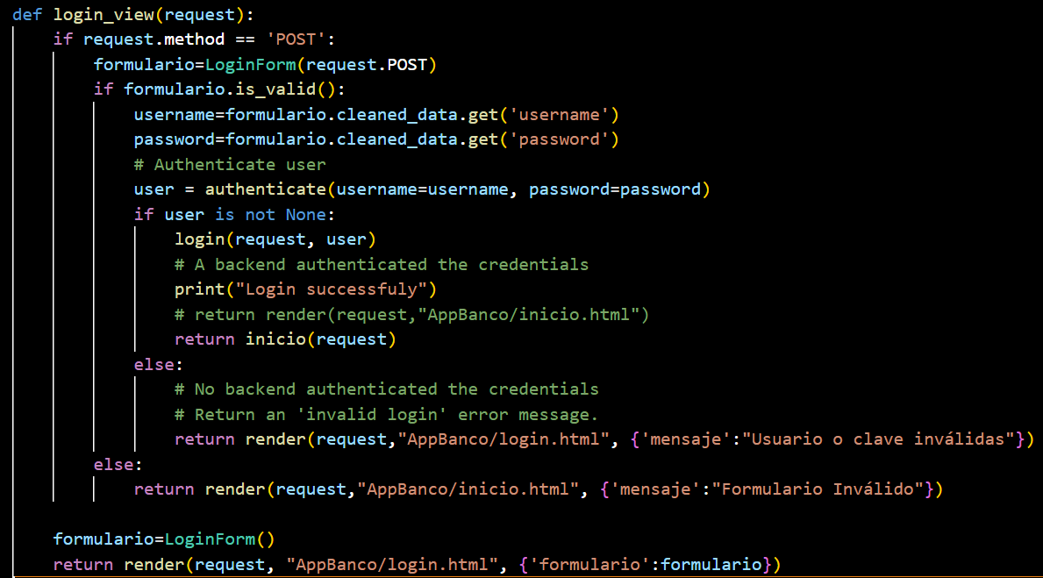


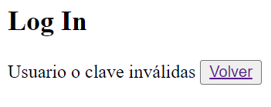
Logueo de Usuario
El usuario deberá ingresar con username y contraseña. En caso de ser correcta la combinación de valores, retornar al home page y se visualiza “Bienvenido + Username”. Caso contrario, se expone un mensaje de error.

Slide 14
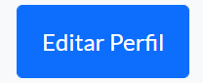
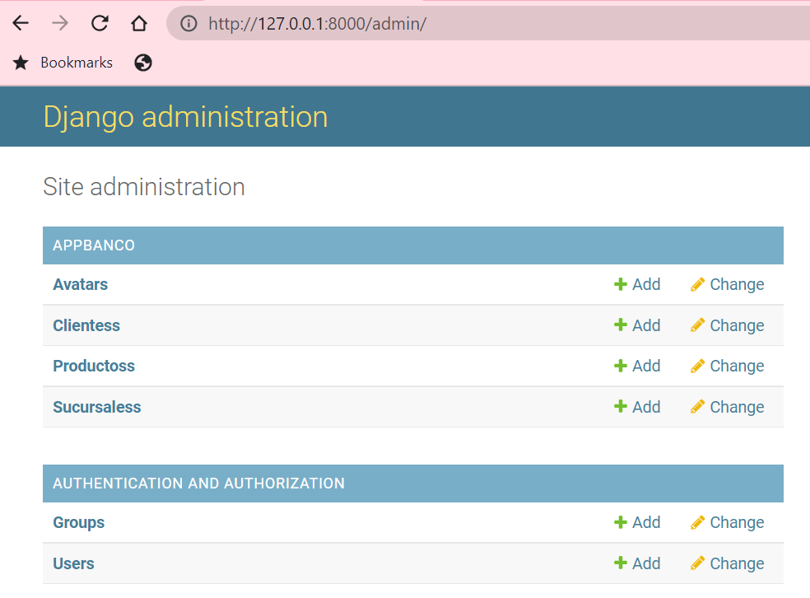
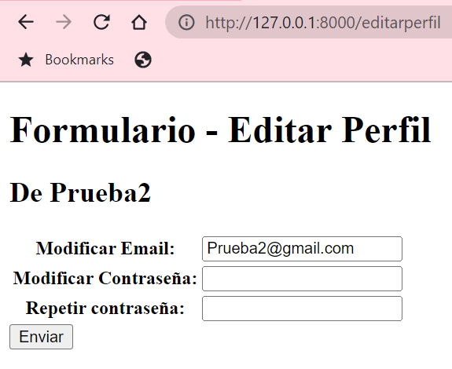
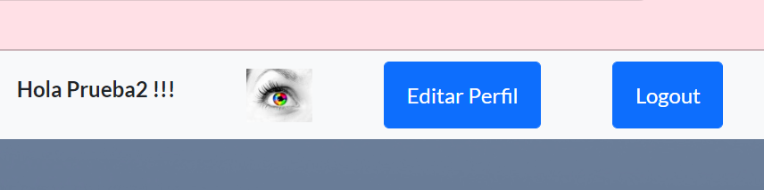
Editar Perfil de Usuario
Dentro de la opción
de Modificar Perfil,
el usuario puede modificar su contraseña.
Ingresando como usuario admin, es posible modificar el avatar de cada usuario.
usuario: admin
clave: faiton11

Slide 15

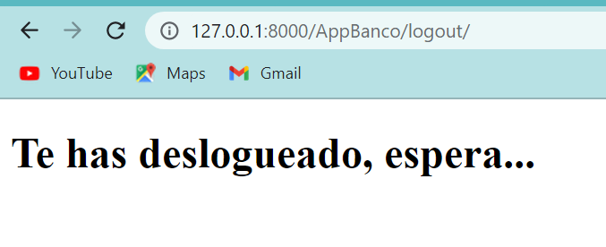
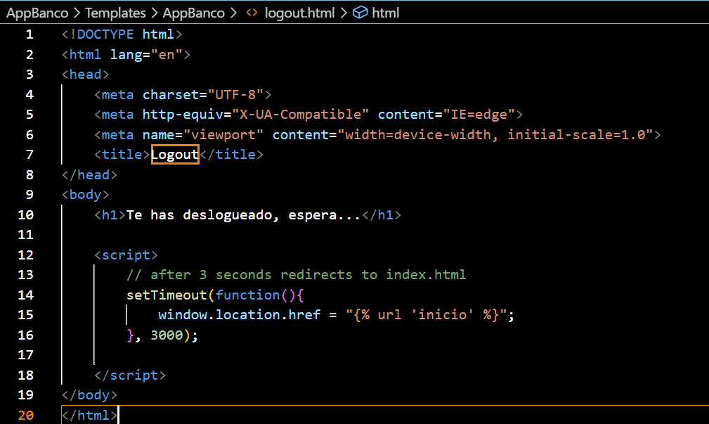
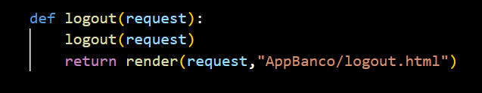
Deslogueo de Usuario
Al desloguearse, se definió que a los 3 segundos, el método retorne al homepage.

Slide 16
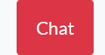
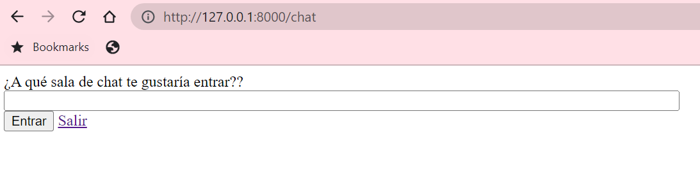
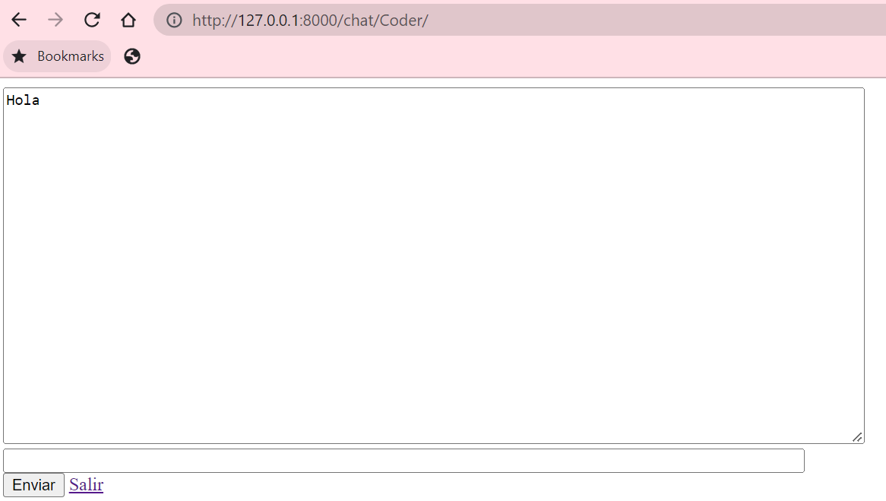
Mensajería
El usuario dispone de la opción de crear una sala de chat para poder discutir alguna temática con otro usuario.

Slide 17
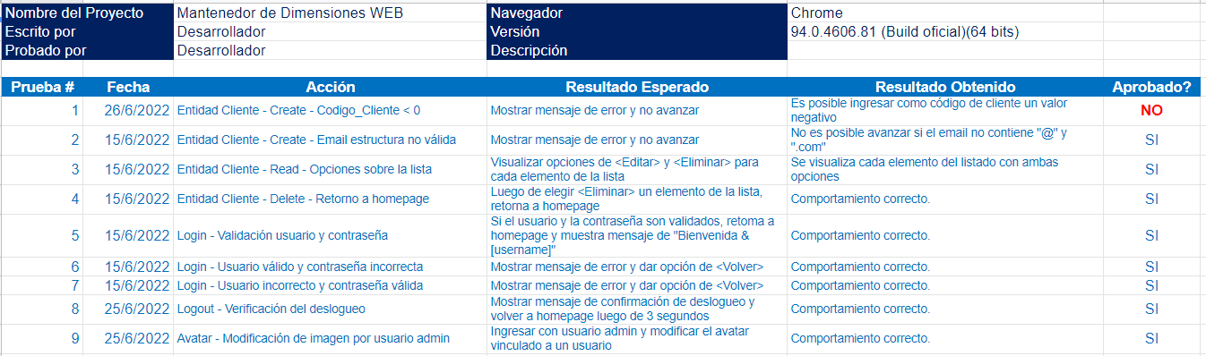
Unit Test
Acceder a la planilla aquí

Slide 18
Gracias

